Slide 1
ML-Ops
Por: Sergio Guillén Fernández

Slide 2
Definición
Machine Learning
DevOps
Data Enginerring
ML Ops
Ingeniero de ML
Ingeniero de DevOps
Científico de Datos
Equipo Multidisciplinario

Slide 3
DevOps Y Machine Learning
Entrenamiento
Datos
MODELO
Código
Operaciones
Desarrollo
Calidad
Notes:
DevOps ayuda a romper la barrera entre desarrollo (Cambios constantes) y operaciones (la necesidad de mantener estable el sistema). Este enfoque ha tenido tanto éxito que muchas compañías ya son expertas en él, entonces, ¿por qué no podemos simplemente seguir haciendo lo mismo para ML?
La causa raíz es que hay una diferencia fundamental entre ML y el software tradicional: ML no es solo código, es código más datos . Esto implica que de manera crucial, el comportamiento del modelo también depende de los datos de entrada que recibirá en el momento de la predicción, que no puede saber de antemano.

Slide 4
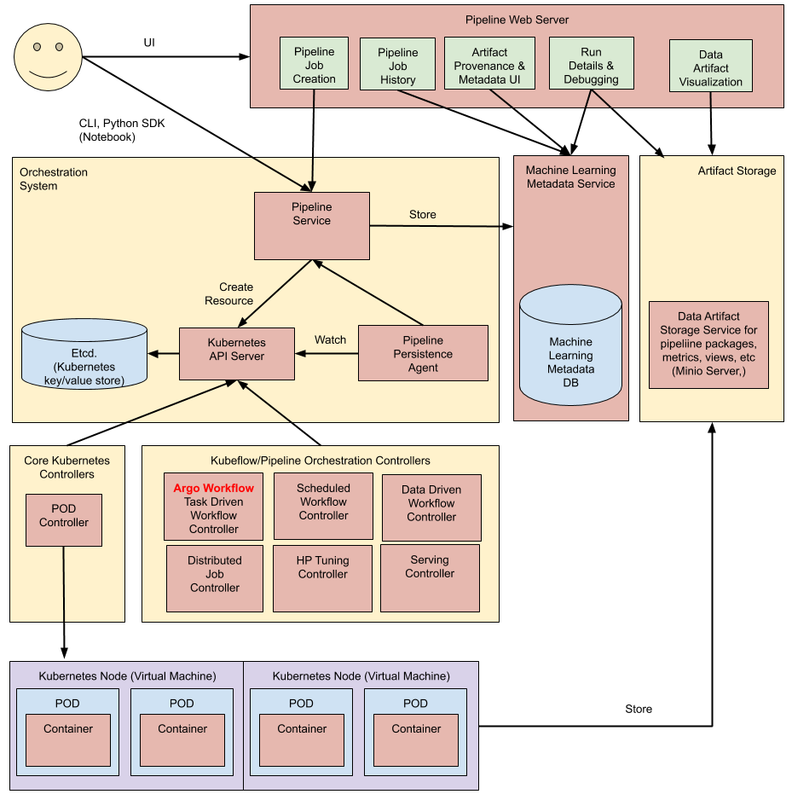
Ingeniería de Datos
E
Extraer
T
Transformar
L
Cargar (Load)
Flujo de Datos
Reutilización
Flujo de ML
Para Entrenamiento
Temporización de ejecución
Administración
Escalabilidad
Para Servicio
Notes:
Uno de los conceptos centrales de la ingeniería de datos es el flujo de datos que se les suele denominar como ETL.
Hemos hecho en este curso repetidas transformaciones de datos para ML.
Esto nos ayuda a reutilizar datos, temporizar ejecuciones, administrar la información y escalar a soluciones mejoradas.
Ejemplo de software Kubeflow

Slide 5
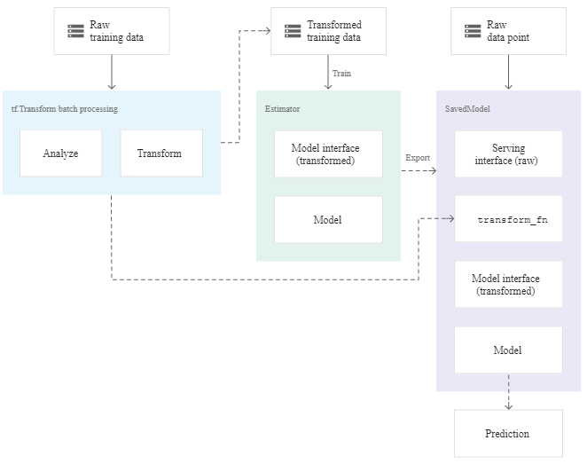
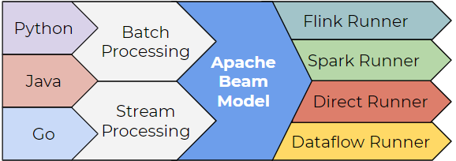
ML-Ops: Canalización de Flujo de Datos con tensorFlow
Notes:
Cuando integramos estos conceptos podemos realizar una gestión de la solución de manera mas eficiente.
Un ejemplo de herramientas que, por ejemplo, ayudan a manejar el flujo de datos para Machine Learning sería el TensorFlow Transform.
Vamos a ver un ejemplo de implementación de control de flujo de datos para un modelo de programación unificada conocido como Apache Beam, que es código abierto, mediante TensorFlow.

Slide 6
Ejemplo: Canalización de Apache Beam
Leer datos de entrenamiento de BigQuery
Analizar y Transformar con tf.Transform
Subir datos de entrenamiento a Cloud Storage con tfRecords
Leer los datos de evaluación de BigQuery
Transformar los datos de evaluación con transform_fn
Subir datos transformados en Cloud Storage
Subir los parámetros de transformación en Cloud Storage
Crear y exportar el modelo
Notes:
En este ejemplo se muestra cómo usar tf.Transform para el procesamiento previo de los datos. En el ejemplo, se usa un conjunto de datos de natalidad, para predecir el peso de los bebés en función de varias entradas. Los datos se almacenan en una tabla de natalidad pública de BigQuery. (BigQuery es un almacén de datos totalmente administrado para manejar hasta en el orden de los petabytes = millones de GBytes).
Se ejecuta la canalización de tf.Transform para preparar los datos y producir los parámetros que ocupará luego la función transform_fn.
se describen los pasos generales de la canalización:
1) Lee los datos de entrenamiento en BigQuery.
2) Analiza y transforma los datos de entrenamiento con tf.Transform.
3) Escribe los datos de entrenamiento transformados en Cloud Storage como tfRecords.
4) Lee los datos de la evaluación de BigQuery.
5) Transforma los datos de evaluación con el transform_fn producido en el paso 2.
6) Escribe los datos de entrenamiento transformados en Cloud Storage como tfrecords.
7) Escribe los artefactos de transformación en Cloud Storage para crear y exportar el modelo.

Slide 7
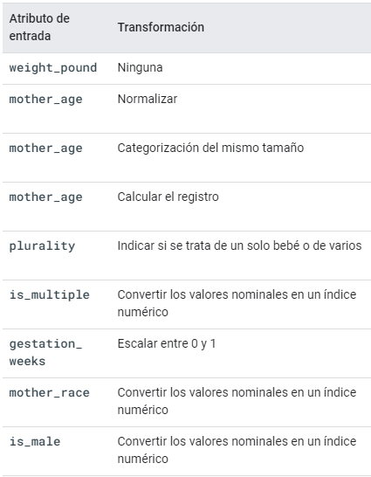
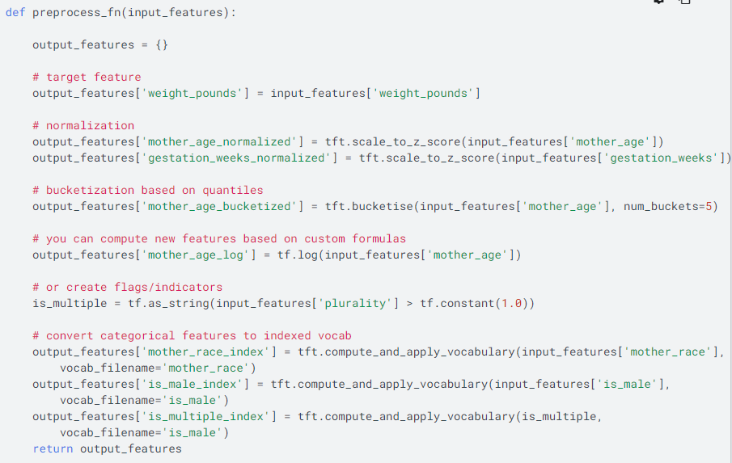
Canalización de Apache Beam: Transformación de datos sin procesar
Notes:
Estas transformaciones se implementan en un método preprocess_fn, que requiere un diccionario de tensores (input_features) y muestra un diccionario de atributos procesados (output_features).
El código muestra la implementación mediante APIs de transformación de tf.Transform (con el prefijo tft.) y las operaciones a nivel de instancia de TensorFlow (con el prefijo tf.)

Slide 8
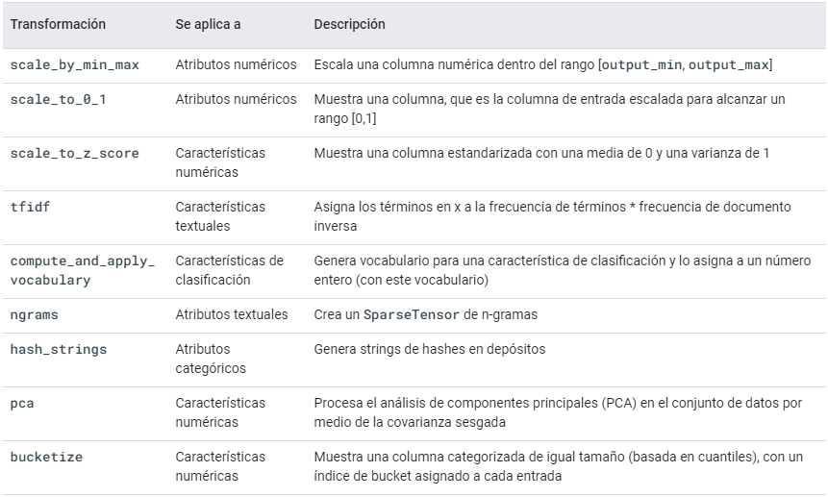
Canalización de Apache Beam: Transformación de datos sin procesar
Notes:
tf.Transform tiene muchas otras transformaciones, algunas de las cuales se describen en esta tabla.

Slide 9
Canalización de Apache Beam: Transformación de datos sin procesar
AnalyzeAndTransformDataset
Atributo Normalizado
preprocess_fn
Media = 0
Varianza = 1
Tf.Transform (tft)
Scale to z score
Analizadores
Notes:
El preprocesamiento de los atributos se realiza cuando se llaman a las transformaciones de tensorflow_transform (que fueron importadas como tft en el código) en la función de preprocess_fn que mostré un par de slides atrás.
Por ejemplo, cuando se llama a tft.scale_to_z_score, tf.Transform convierte esta llamada en analizadores de media y varianza, calcula las estadísticas y, luego, las aplica para normalizar el atributo numérico, en este caso, con varianza 1 y media 0. Todo esto se hace automáticamente cuando se llama al API AnalyzeAndTransformDataset.

Slide 10
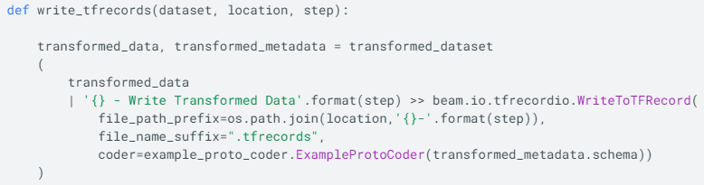

Canalización de Apache Beam: datos de entrenamiento transformados
Transformed Training Data
Notes:
Cuando se ejecuta la canalización de Apache Beam con flujo de datos, el receptor es Google Cloud Storage. Si no hay contacto con este, entonces el receptor es el disco duro.
Aunque se pueden guardar los datos como un archivo CSV, el formato de archivo recomendado para los conjuntos de datos de TensorFlow se llama TFRecord.
El código muestra un ejemplo de como se escribe el conjunto de datos transformado en archivos TFRecord en una ubicacione

Slide 11
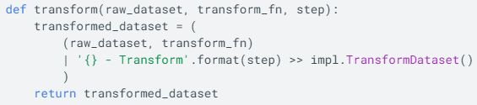
Canalización de Apache Beam: E.T.L. los datos de evaluación
Transformed Testing Data
Transformed Training Data
Notes:
ETL = Extraer, Transformar y Cargar (load)
Después de transformar los datos de entrenamiento se procede a transformar los datos de evaluación (recordar que una cosa es training data y otra –testing data). Es decir, se debe usar las estadísticas calculadas de los datos de entrenamiento para transformar los datos de evaluación. Por lo tanto, se usa impl.AnalyzeAndTransform en el contexto de datos de entrenamiento para calcular las estadísticas y transformar los datos. Al mismo tiempo, se usa impl.TransformDataset en el contexto de la transformación de datos de evaluación para transformar los datos solo con las estadísticas calculadas en los datos de entrenamiento.
Uno de los últimos pasos en una canalización de procesamiento previo de tf.Transform consiste en almacenar transform_fn, que trae los objetos generados en la fase de análisis de los datos de entrenamiento.

Slide 12
Canalización de Apache Beam: Objetos Generados de la transformación
saved_model.pb
Grafo
Lógica de transformación
Variables
Assets
Son archivos de vocabulario
transformed_metadata
Schema.json
De datos de entrenamiento
Son estadísticas
De atributos categóricos
Esquema de datos transformados
Notes:
Se generan los siguientes objetos:
1) saved_model.pb. Esto representa el grafo de TensorFlow, que incluye la lógica de transformación, que se adjuntará a la interfaz de deriva del modelo para convertir los datos sin procesar en el formato transformado.
2) variables. Esto incluye las estadísticas calculadas durante la fase de análisis de los datos de entrenamiento y se usa en la lógica de transformación de saved_model.pb.
3) assets. Esto incluye archivos de vocabulario, uno para cada atributo categórico procesado con el método de compute_and_apply_vocabulary, que se usará durante la deriva a fin de convertir un valor nominal de entrada sin procesar en un índice numérico.
4) transformed_metadata. Esto incluye el archivo schema.json, que describe el esquema de los datos transformados.

Slide 13
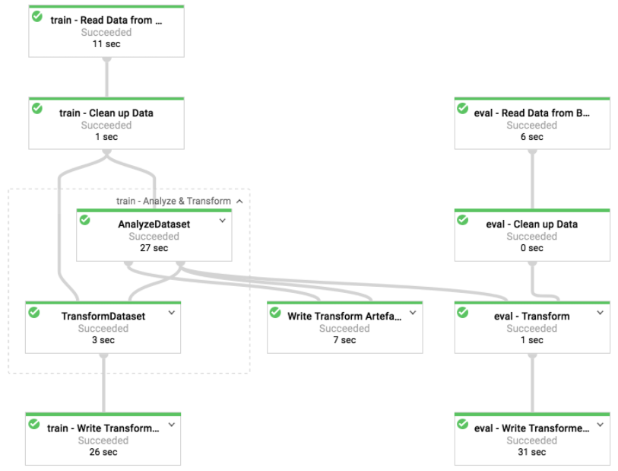
Canalización de Apache Beam: Ejecución de canalización
Notes:
Esta ejecución se puede realizar el notebook, los detalles se dan en el link de esta misma imagen.

Slide 14
Implementación del modelo exportado para la predicción
Cargar transform_metadata
Leer y analizar los datos de entrenamiento y evaluación
Crea las columnas de atributos
Crear estimador DNN Linear Combined Regressor
Entrenar y evaluar el estimador
Exporta el estimador
Inspeccionar el modelo exportado
Utiliza el modelo exportado para la predicción
Notes:
Los pasos para crear el modelo son los siguientes:
1) Carga el objeto transform_metadata.
2) Crea un input_fn para leer y analizar los datos de entrenamiento y evaluación con el objeto transform_metadata.
3) Crea las columnas de atributos con el objeto transform_metadata.
4) Crea el estimador DNNLinearCombinedRegressor con feature_columns.
5) Entrena y evalúa el estimador.
6) Exporta el estimador mediante la definición de serving_input_fn con un transform_fn adjunto.
7) Inspecciona el modelo exportado con la herramienta saved_model_cli.
8) Utiliza el modelo exportado para la predicción.

